Slide 1



  Xin chào tất cả các con!
Notes:
TK: VŨ HỒNG

Slide 2





01
SINH HOẠT DƯỚI CỜ
Notes:
TK: VŨ HỒNG

Slide 3


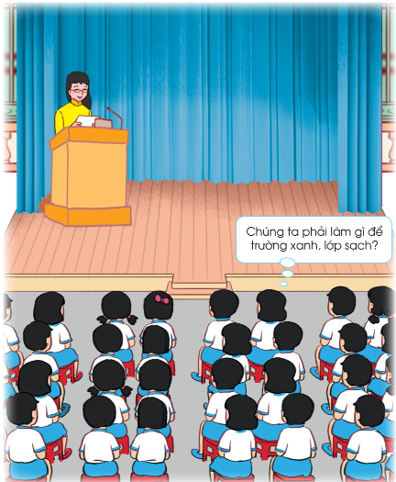
Hưởng ứng phong trào Trường xanh - lớp sạch.
Nghe phổ biến những yêu cầu để thực hiện phong trào Trường xanh – lớp sạch.
Notes:
TK: VŨ HỒNG

Slide 4

02
HOẠT ĐỘNG GIÁO DỤC
THEO CHỦ ĐỀ.
Notes:
TK: VŨ HỒNG

Slide 5



Bài 23: Xây dựng Trường xanh, lớp sạch.
Notes:
TK: VŨ HỒNG

Slide 6

Khởi động
Notes:
TK: VŨ HỒNG

Slide 7


Cùng hát nào bạn ơi!
Notes:
TK: VŨ HỒNG

Slide 8

Tìm hiểu môi trường ở nhà trường.
HĐ1:
Notes:
TK: VŨ HỒNG

Slide 9

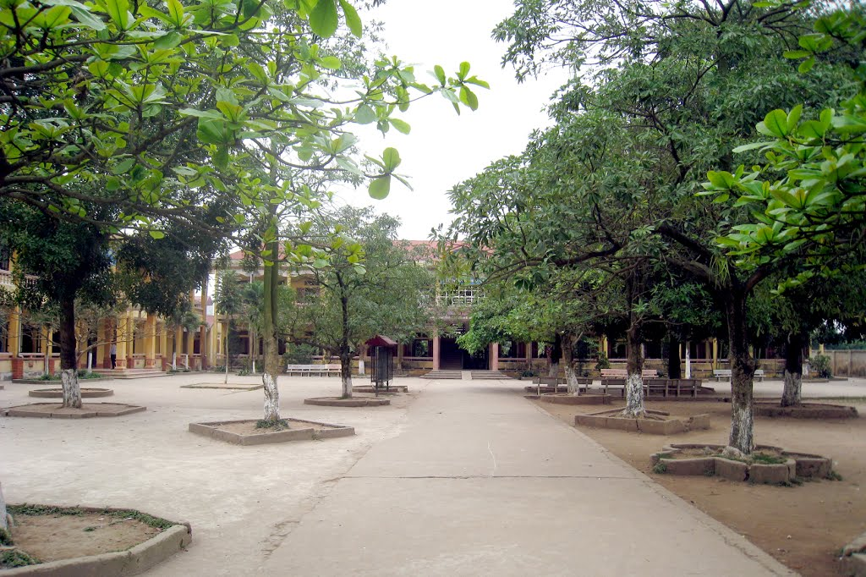
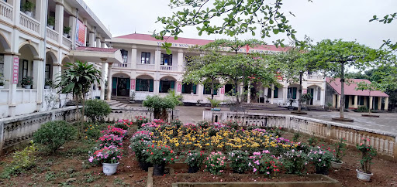
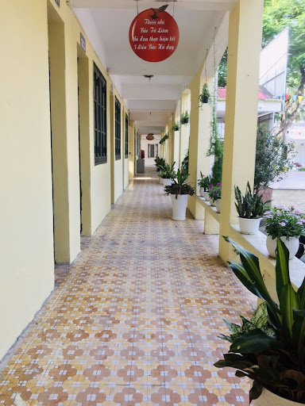
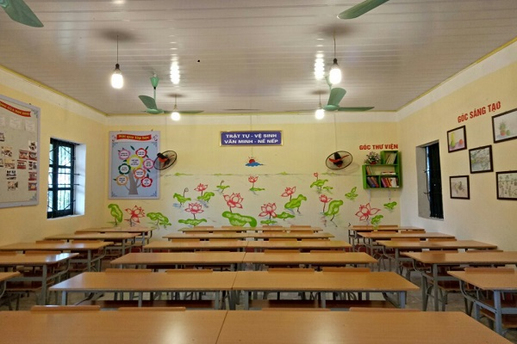
Lựa chọn một khu vực trong trường học.
Sân trường.
VÍ DỤ
Vườn trường.
Hành lang lớp học.
Lớp học.
Notes:
TK: VŨ HỒNG

Slide 10
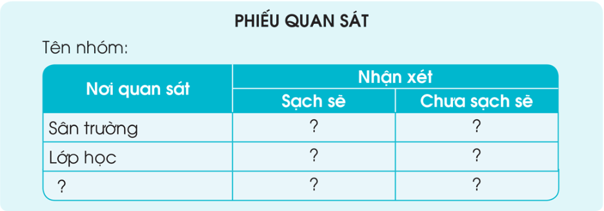
Quan sát và hoàn thành phiếu theo mẫu sau:
Notes:
TK: VŨ HỒNG

Slide 11


Chia sẻ kết quả quan sát.

Slide 12


- Thường xuyên lao động, dọn dẹp vệ sinh trường, lớp.
- Bảo vệ và chăm sóc cây xanh; không bẻ cành, hái hoa.
- Tích cực tham gia phong trào trồng cây.
- Vứt rác đúng nơi quy định.
Nêu những việc cần làm để giữ gìn trường lớp xanh, sạch đẹp.

Slide 13

KẾT LUẬN:
Các khu vực trong trường là những nơi rất gần gũi với chúng ta hằng ngày. Chúng ta cần có ý thức giữ gìn vệ sinh trường lớp sạch, đẹp. Những việc làm chúng ta nên thường xuyên thực hiện để giữ vệ sinh trường lớp là: vứt rác đúng nơi quy định, phân loại rác, quét dọn lớp học, quét dọn các khu vực ngoài hành lang.

Slide 14
03
SINH HOẠT LỚP
Notes:
TK: VŨ HỒNG

Slide 15
Xây dựng kế hoạch Trường xanh - lớp sạch.
HĐ2:
Notes:
TK: VŨ HỒNG

Slide 16

Xây dựng kế hoạch giữ gìn vệ sinh môi trường ở nhà trường theo gợi ý:
- Khu vực cần làm vệ sinh.
- Công việc sẽ làm.
- Phân công công việc cho mỗi tổ nhóm.
- Dụng cụ cần chuẩn bị.
- Mong muốn kết quả đạt được.

Slide 17




Trình bày kế hoạch.

Slide 18

Củng cố.
Notes:
TK: VŨ HỒNG

Slide 19

Thực hiện giữ gìn vệ sinh lớp học.

Slide 20








HẸN GẶP LẠI
Notes:
TK: VŨ HỒNG

